Slide 1
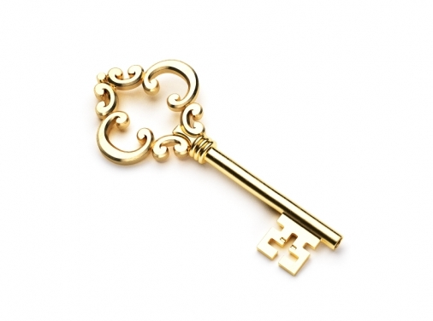
ГБОУ СШО №621 Урок-сказка по теме «Натуральные числа» по мотивам сказки «Золотой ключик»
Учитель математики: Журавлева О.В.

Slide 2
В мире много сказок
Грустных и смешных.
И прожить на свете
Нам нельзя без них!
Пусть герои сказок
Дарят нам тепло,
Пусть добро навеки
Побеждает зло!

Slide 4
Буратино лёг спать пораньше, в семь часов вечера, предварительно заведя будильник на восемь часов с тем, чтобы встать утром.
Сколько часов он проспал, пока его разбудил будильник?
У Буратино в комоде лежали вперемежку 3 пары чулок с красными полосками и 5 пар чулок с синими полосками.
Какое наименьшее число чулок он должен взять из комода в темноте, чтобы иметь не менее пары чулок одного цвета.

Slide 5
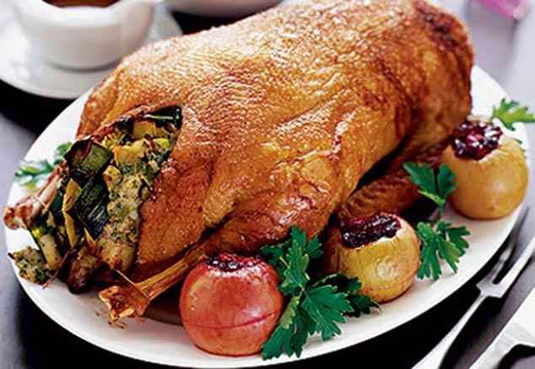
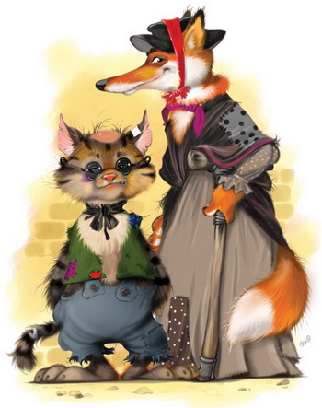
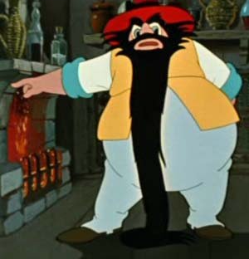
Одна утка на вертеле жарится до готовности один час.
За сколько часов зажарятся на одном вертеле сразу две утки.

Slide 6
(x + 3) * 7 = 133
124 : (x – 14) = 31
181 – 8x = 45
17

Slide 7
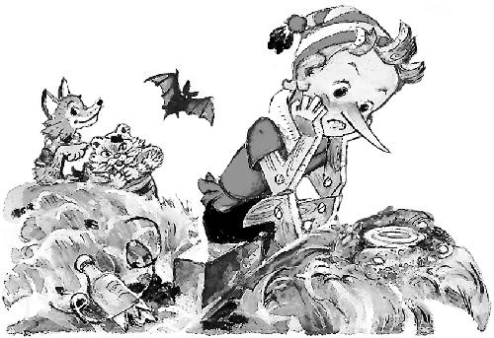
Они ему посоветовали: вырыть три ямки.
В первую ямку положить x монет,
во вторую – на три монеты меньше, чем в первую,
а в третью – в два раза больше, чем во вторую.

Slide 8
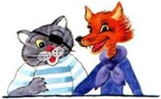
I – x м.
II - ? м., на 3 м. <, чем 7 монет
III - ? м., в 2 раза >, чем
x + (x – 3) + (x – 3) * 2
Ответ: 7

Slide 9
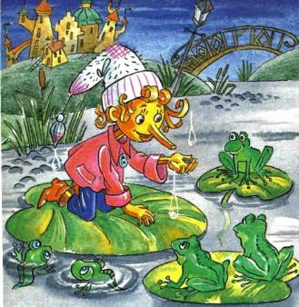
В окрестностях пруда четыре болота. В каждом болоте по 58 кочек, а на каждой кочке живет по шесть лягушек. Каждая лягушка мечтает стать лягушкой-путешественницей.
Сколько нужно уток, чтобы осуществилась их мечта?
Надеюсь, вы не забыли способ передвижения лягушки-путешественницы по воздуху!

Slide 10
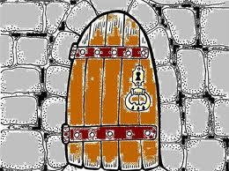
Преодолев так много испытаний,
Вы оказались у дверей в Мир Знаний.
«Входите в неё!» – говорю я всем

